Slide 1
স্বাগতম
Notes:
স্বাগতম জানিয়ে আজকের পাঠের প্রতি শিক্ষার্থীদের মনোযোগ আকর্ষন করা যেতে পারে।

Slide 2
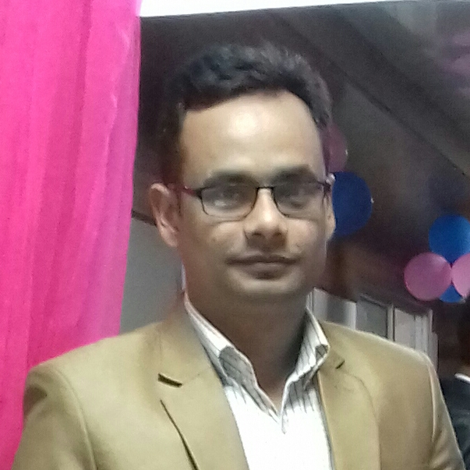
পরিচিতি
মোঃ আবুল হাশেম
বিএসসি (অনার্স), এমএসসি (প্রাণিবিদ্যা)
সহকারী শিক্ষক
ছদাহা কেঁওচিয়া উচ্চ বিদ্যালয়
সাতকানিয়া, চট্রগ্রাম।
ইনডেক্স নং- ১১৪৪৯৩৯
ই-মেইলঃ m.a.hasem7181@gmail.com
মোবাইল নং- ০১৭১৭-৫৩৮৩১০
পাঠ পরিচিতি
শ্রেণিঃ ষষ্ঠ
বিষয়ঃ গণিত
অধ্যায়ঃ পঞ্চম
সরল সমীকরণ
সময়ঃ ৪৫ মিনিট

Slide 3
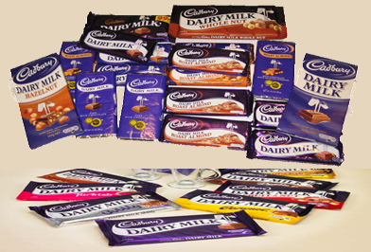
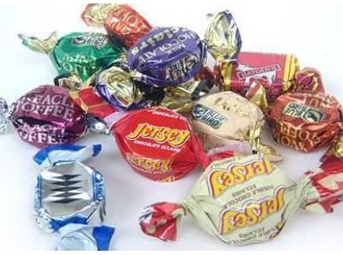
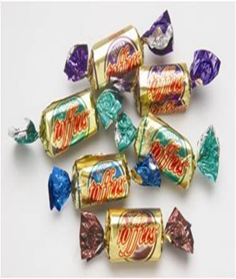
চারটি চকলেট ও ছয়টি লজেন্স বিক্রয় হল।
16টি চকলেট ও 12টি লজেন্স অবিক্রিত থাকল।
মীনা বাজারে চকলেট ও লজেন্স বিক্রয় হয়।
Notes:
কয়টি লগেন্স বিক্রয় হল? কয়টি লগেন্স অবিক্রিত থাকল? প্রশ্নত্তোরের মাধ্যমে প্রদত্ত চকলেট ও লজেন্সের চিত্রটি দেখিয়ে পাঠের অনুকুল পরিবেশ সৃষ্টি করা যেতে পারে।

Slide 4
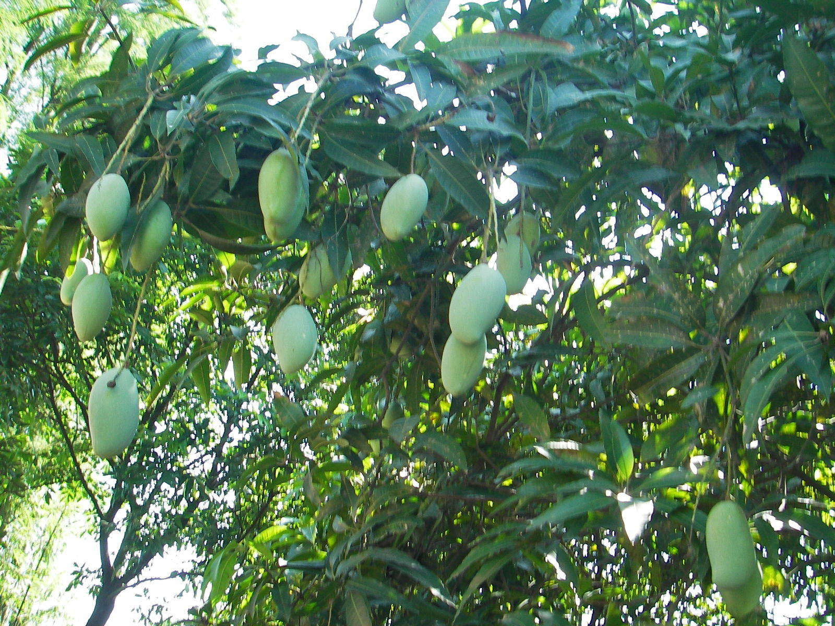
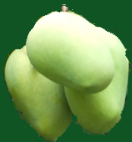
বাস্তব সমস্যার ভিত্তিতে সমীকরণ গঠন ও সমাধান
মোট আম
xটি
–
5টি আম
পচে গেলো
–
9টি আম
পড়ে গেলো
=
16টি আম
গাছে থেকে গেলো
x – 5 – 9 = 16
Notes:
কয়টি আম পচে গেলো?কয়টি আম পড়ে গেলো? কয়টি গাছে থেকে গেলো? মোট আমের সংখ্যা কত? কি গঠন করা যায়? প্রশ্ন করে পাঠঘোষণা করা যেতে পারে।

Slide 5
শিখনফল
এই পাঠ শেষে শিক্ষার্থীরা-
১। বাস্তব ভিত্তিক সমস্যা ব্যাখ্যা করতে পারবে;
২।বাস্তব সমস্যা দ্বারা সমীকরন গঠন করতে পারবে;
৩। বাস্তব সমস্যার সমীকরন সমাধান করতে পারবে।
Notes:
স্লাইডটি হাইড করে রাখা যেতে পারে অথবা দেখানো যেতে পারে।

Slide 6
মীনা
(18 – x)টি
x
18 – x = 12
x = 6
কনক
Notes:
মীনার বলের সংখ্যা কত? কনকের কয়টি কম আছে? কনকের বলের সংখ্যা কত? x এর মান কত? প্রশ্ন করে বাস্তব সমস্যা তৈরি ও ব্যাখ্যা করা যেতে পারে।

Slide 7
বাস্তব সমস্যার ভিত্তিতে সমীকরণ গঠনের নিয়ম
1। সমস্যার শর্ত মোতাবেক চাহিদা নিরূপণ করা হয়।
২। প্রয়োজনীয় সংখ্যা বোঝানোর জন্য চলক ধরে নিতে হয়।
৩। সম্ভব হলে প্রতিটি উক্তিতে সংশ্লিস্ট চলক যুক্ত করতে হয়।
৪। প্রশ্নের বিভিন্ন অংশ সংযোগ করে সমীকরণ তৈরি করতে হয়।
৫। সমীকরণের সমাধান করে সঠিক উত্তর নির্ণয় করা হয়।
সমীকরণে যে চলক ব্যবহার করা হয় তা শুধুমাত্র সংখ্যার
জন্য, রাশির জন্য নয়।
x +3 + 2x + 5 + 3x – 1 = 19
Notes:
বাস্তব সমস্যা দ্বারা শিক্ষার্থীদের মধ্যে সমীকরন গঠনের ধারাবাহিক নিয়ম ব্যাখ্যা করে সঠিক ধারনা দেওয়ার সহায়তা করা যেতে পারে।

Slide 8
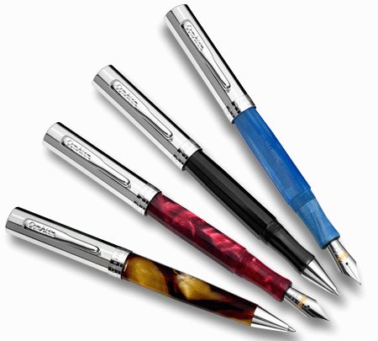
চতুর্থ
প্রথমটি থেকে দ্বিতীয়টি 4 টাকা,
তৃতীয়টি 5 টাকা এবং
চতুর্থটি 6 টাকা বেশি।
কলমগুলোর মোট
মূল্য 55 টাকা।
তৃতীয়
দ্বিতীয়
প্রথম
X টাকা
(X + 4) টাকা
প্রদত্ত তথ্য দ্বারা সমীকরণ গঠন কর।
(X + 5) টাকা
x + x +4 + x + 5 + x + 6 = 55
∴ 4x + 15 = 55
(X + 6) টাকা
Notes:
১মকলমের মূল্য কত? ২য় কলমের মূল্য কত? ৩য় কলমের মূল্য কত? ৪র্থ কলমের মূল্য কত? মোট মূল্য কত? প্রশ্নত্তোরের মাধ্যমে সমীকরন গঠন করা যেতে পারে।

Slide 9
পানি
2 : 3
5 : 1
2 : 3 অনুপাতের পূর্বরাশির সাথে কত লিটার পানি যোগ করলে
অনুপাতটি 5 :1 হবে?
Notes:
প্রদত্ত সমস্যাটি শিক্ষার্থী দ্বারা বোর্ডে সমাধান করতে এবং সঠিক উত্তর নির্ণয় করতে শিক্ষক সহায়তা করতে পারেন।

Slide 10
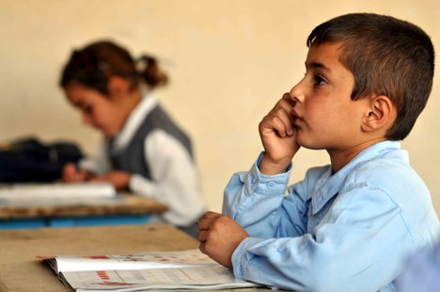
একক কাজ–১
কোন সংখ্যার চারগুণ থেকে ঐ সংখ্যার দ্বিগুণ বিয়োগ করলে
বিয়োগফল 24 হবে?
1। সমস্যা থেকে কী নির্ণয় করতে হবে?
২। অজ্ঞাত সংখ্যাটি কী দ্বারা প্রকাশ করা হয়?
৩। সংখ্যাটির চারগুণ চলকের মাধ্যমে লেখ।
৪। প্রয়োজনীয় সমীকরণটি গঠন কর।
৫। প্রকৃত সংখ্যাটি নির্ণয় কর।
Notes:
সময়---৫ মিনিট।প্রয়জনে শিক্ষক প্রশ্নত্তোরের মাধতমে সঠিক উত্তর নির্ণয়ে সহায়তা করতে পারেন।

Slide 11
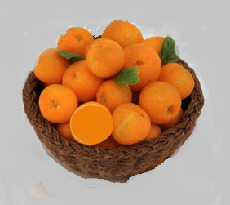
36 টি
মানিকের কাছে যতগুলো কমলা আছে, নয়নের কাছে তার তিনগুণ
কমলা আছে। দুজনের মোট 36টি কমলা আছে। তাদের প্রত্যেকের
নিকট কয়টি কমলা আছে?
x + 3x = 36
or, 4x = 36
∴ x = 9
xটি
3xটি
∴ মানিক = 9 টি এবং নয়ন = 3×9 = 27 টি
Notes:
মানিকের কয়টি কমলা ধরা হল? নয়নের কয়টি কমলা হবে? প্রশ্নত্তোরের মাধ্যমে প্রদত্ত সমস্যাটি শিক্ষার্থী দ্বারা বোর্ডে সমাধান করতে শিক্ষক সহায়তা করতে পারেন।

Slide 12
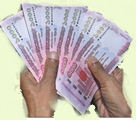
একক কাজ–২
• 2টি কলমের দাম যত টাকা তা থেকে 3 টাকা কম হলে
দাম হত 5 টাকার 3 গুণ। এরূপ 4 টি কলমের দাম কত ?
চিন্তা
Notes:
সময়--- ৪ মিনিট। প্রয়জনে শিক্ষক প্রশ্নত্তোরের মাধতমে সঠিক উত্তর নির্ণয়ে সহায়তা করতে পারেন।

Slide 13
4
5
6
7
9
47
59
65
84
96
দুইটি ক্রমিক স্বাভাবিক বিজোড় সংখ্যার যোগফল 13 হলে,
সংখ্যা দুইটি নির্ণয় কর।
Notes:
প্রদত্ত সমস্যাটি শিক্ষার্থী দ্বারা বোর্ডে সমাধান করতে শিক্ষক সহায়তা করতে পারেন।

Slide 14
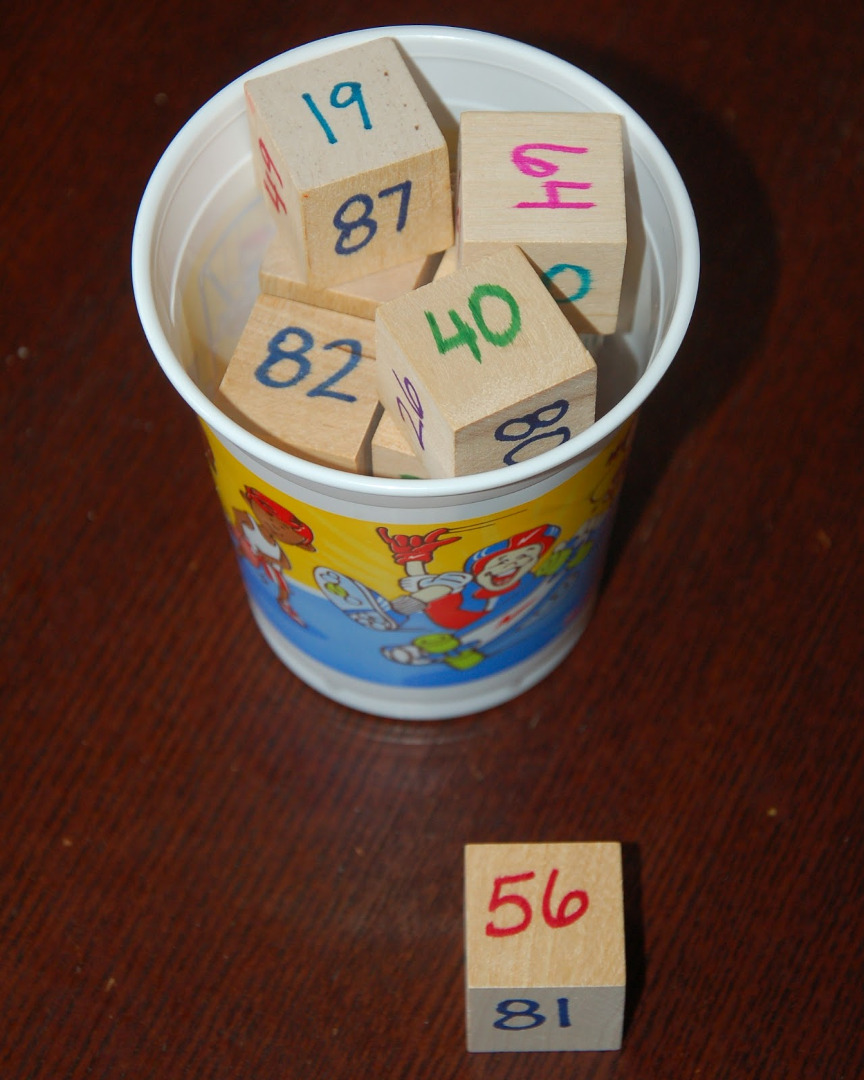
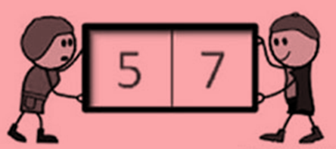
দুই অঙ্ক বিশিষ্ট একটি সংখ্যার দশকের অঙ্ক এককের
অঙ্কের দ্বিগুণ অপেক্ষা 1 বেশি । সংখ্যাটির অঙ্কদ্বয়ের
যোগফল 13 হলে সংখ্যাটি কত?
Notes:
প্রদত্ত সমস্যাটি শিক্ষার্থী দ্বারা বোর্ডে সমাধান করতে শিক্ষক সহায়তা করতে পারেন।

Slide 15
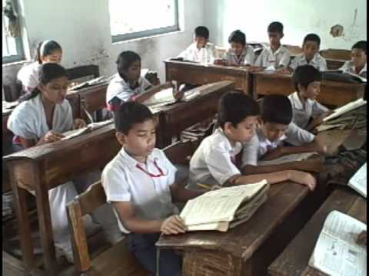
জোড়ায় কাজ
একটি শ্রেণিতে ছাত্রীসংখ্যা যত, ছাত্রসংখ্যা তার দ্বিগুণ
অপেক্ষা 5 জন বেশি। ঐ শ্রেণির মোট শিক্ষার্থীর সংখ্যা 50 জন।
ক. ছাত্রী সংখ্যা x ধরে ছাত্র সংখ্যা X এর মাধ্যমে প্রকাশ কর।
খ. উপরোক্ত তথ্য দ্বারা সমীকরণ গঠন কর।
গ. উক্ত শ্রেণিতে ছাত্র ও ছাত্রী সংখ্যার অনুপাত কত?
Notes:
সময়—৫ মিনিট। মিনিট।শিক্ষক সমস্যাটি শিক্ষার্থীদের দ্বারা বোর্ডে সমাধানে সহায়তা করতে পারেন এবং প্রয়োজনে ব্যাখ্যা দিতে পারেন।

Slide 16
মূল্যায়ন
•1টি খাতার দাম x টাকা এবং1টি কলমের দাম 1টি খাতার দামের দ্বিগুণ।
১। 5টি খাতার দাম কত?
ক. 3x টাকা খ. 4x টাকা গ. 5x টাকা ঘ. 6x টাকা
২। 3টি কলমের দাম কত?
ক. 4x টাকা খ. 6x টাকা গ. 8x টাকা ঘ. 10x টাকা
• দুইটি স্বাভাবিক সংখ্যার যোগফল 24.
3। একটি সংখ্যা 9 হলে, অপর সংখ্যাটি কত?
ক. 12 খ. 15 গ. 18 ঘ. 21
৪। কোন সংখ্যা থেকে5বিয়োগ করলে বিয়োগফল উক্ত24এর অর্ধেক হবে?
ক. 11 খ. 13 গ. 17 ঘ. 22
সঠিক উত্তর পেতে ক্লিক
১
২
৩
৪
Notes:
সময়—৪ মিনিট। সঠিক উত্তরটি শিক্ষার্থীদের দ্বারা বোর্ডে লিখতে শিক্ষক সহায়তা করতে পারেন এবং প্রয়োজনে ব্যাখ্যা দিতে পারেন।

Slide 17
বাড়ির কাজ
একটি আয়তকার ফুলবাগানের প্রস্থ অপেক্ষা দৈর্ঘ্য 2 মিটার বেশি।
বাগানটির পরিসীমা 36 মিটার এবং বাগানটি পরিস্কার করতে
320 টাকা খরচ হল।
ক. বাগানটির প্রস্থ x মিটার ধরে এর পরিসীমা x এর মাধ্যমে লেখ।
খ. বাগানটির দৈর্ঘ্য ও প্রস্থ নির্ণয় কর।
গ. বাগানটির প্রতি বর্গমিটার পরিস্কার করতে কত খরচ হল?
Notes:
শিক্ষার্থীদের দক্ষতা অর্জনে প্রদত্ত শৃজনশীল প্রশ্নটি বাড়ির কাজ হিসেবে দেওয়া যেতে পারে।

Slide 18
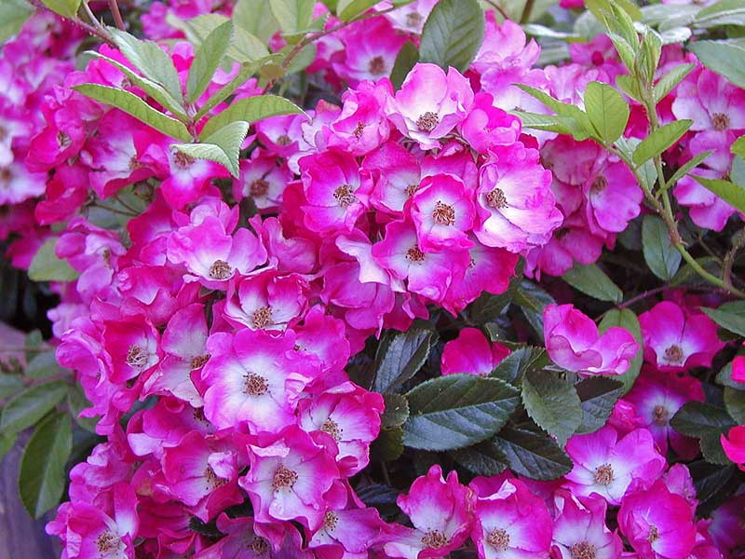
ধন্যবাদ

